Slide 1

Hellismenn, Ísland
Modúl 8 (hluti 7)
Gera það hagkvæmt – græn fjárfesting fyrir langtímafjárhagslega heilsu

Slide 2
Kafli 8 (7. hluti) Yfirlit
Námsárangur
Hagkvæmar og umhverfisvænar ákvarðanir geta styrkt fyrirtækið þitt – en aðeins ef þú skilur raunveruleg fjárhagsleg áhrif þeirra. Þessi kafli hjálpar þér að kanna hvernig umhverfisvænar fjárfestingar hafa áhrif á kostnað, verðlagningu og heildarverðmæti fyrir gesti.
Lærðu hvernig á að taka skynsamlegar umhverfisvænar ákvarðanir sem samræmast gildum þínum án þess að ógna arðsemi þinni.
Þessi eining sýnir þér hvernig á að taka sjálfbærnarkostnað með í verðlagningu á sanngjarnan og raunsæjan hátt, og hvernig á að miðla auknu virði þessara valkosta til gesta sem hafa áhuga á ábyrgri ferðamennsku.
Að gera það hagkvæmt – græn fjárfesting fyrir langtímafjárhagslega heilsu
Samræmdu langtímaáætlanir við sjálfbærnimarkmið, þar á meðal umhverfisvænar fjárfestingar og orkusparandi uppfærslur.
Jafna arðsemi við umhverfisvitundarfullar og framtíðarmiðaðar ákvarðanatökur.
Búðu til stefnumótandi áætlun um endurfjárfestingu sem styður við seiglu og ábyrga vexti.

Slide 3

Modúl 8: Að leggja fjárhagslegan grunn fyrir arðbæran gistiþjónusturekstur
05
Ljósmynd:
Kafli
EFNISYFIRLIT
Kafli 12
Kafli
Græn fjárfesting fyrir langtíma fjárhagslega heilsu

Slide 4
Modúl 8: Að leggja fjárhagslega grunninn fyrir sjálfbæra gistiþjónustustarfsemi
Kafli 12: Græn fjárfesting fyrir langtímafjárhagslega heilsu
Hvernig get ég tryggt að fyrirtækið mitt haldist umhverfislega sjálfbært, verndað og fjárhagslega lífvænlegt til lengri tíma?
Markmið: Að greina fjármálalega áhættu, útbúa viðbragðsáætlanir, fjárfesta skynsamlega í umhverfisákvörðunum og innleiða langtímastefnur um sjálfbærni.

Slide 5
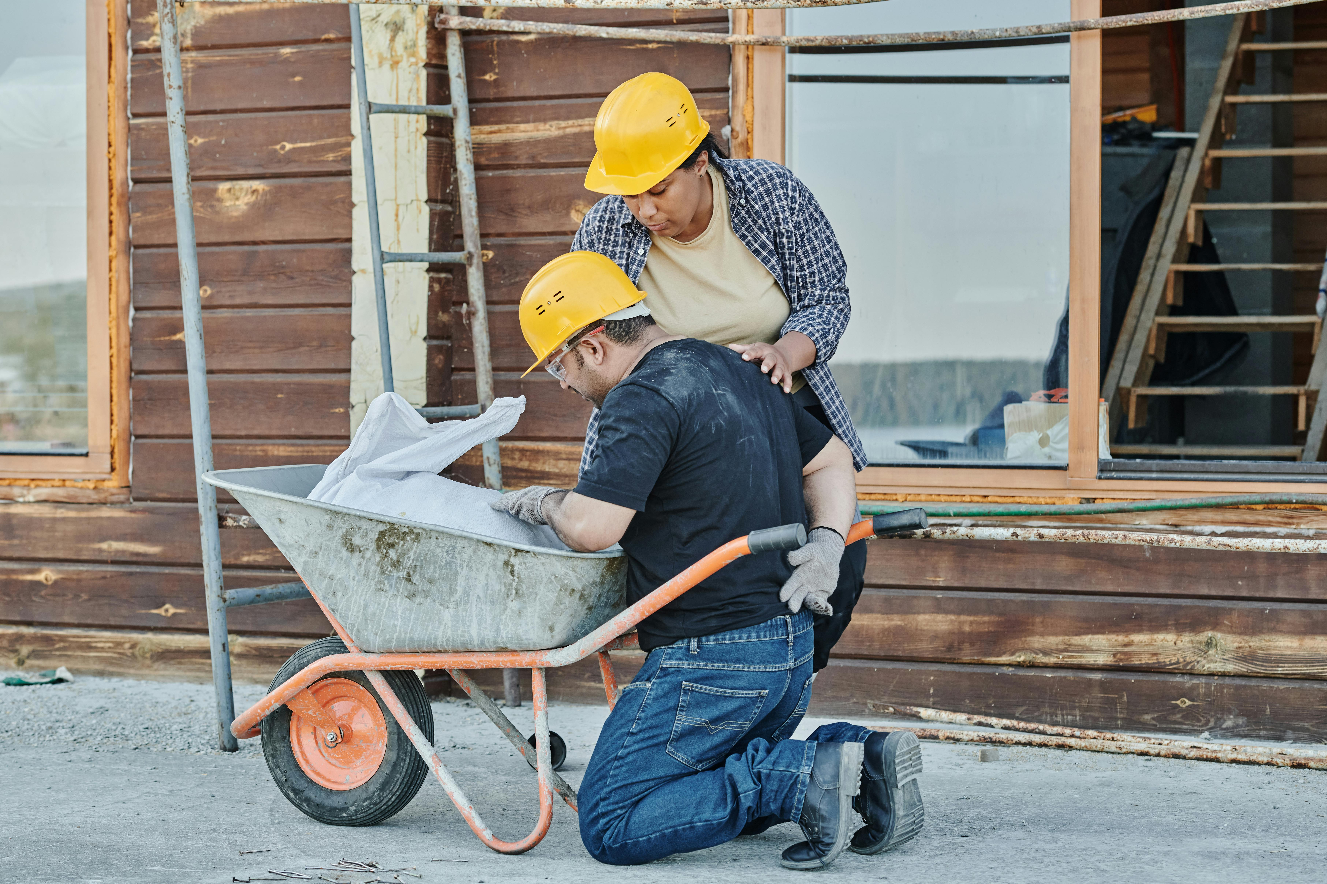
Kafli 12
Græn fjárfesting fyrir langtíma fjárhagslega heilsu
(Umhverfisleg) Hvernig hafa umhverfisvænar ákvarðanir áhrif á kostnað minn, verðlagningarstefnu og langtímafjárhagslega sjálfbærni?
Markmið: (Stjórnun áhættu, umhverfisábyrgð og langtímafjárhagsleg heilsa til að tryggja langtíma sjálfbærni) Að hjálpa þér að meta og greina hugsanlega áhættu og framtíðar fjárhagslegar og umhverfislegar áskoranir sem gætu haft áhrif á fyrirtækið þitt, og hvaða varnaraðgerðir þú getur sett á laggirnar.

Slide 6

45
Langtíma hagkvæmni
Áhrif vistvænna ákvarðana
Hvernig hafa umhverfisvænar ákvarðanir áhrif á kostnað minn, verðlagningarstefnu og langtímafjárhagslega sjálfbærni?
Markmið: Að hjálpa þér að skilja hvernig sjálfbærar ákvarðanir hafa áhrif á kostnað þinn, verðmætatilboð og verðlagningu – og hvernig á að miðla þessum ákvörðunum til að laða að réttan gesta. Þessi kafli veitir þér vald til að taka umhverfisvænar ákvarðanir sem samræmast gildum þínum og viðskiptamarkmiðum án þess að skerða arðsemi. Hann hjálpar þér að verðleggja gistingu þína á þann hátt að endurspegli aukinn verðmæti sjálfbærni, á sama tíma og hann undirbýr þig til að útskýra og réttlæta þetta verðmæti fyrir umhverfismeðvitaða ferðalanga.

Slide 7



Ástæður fyrir því að fara græna er góð fjárfesting
Hagkvæm sjálfbærni er ekki bara markaðshylling – hún getur beint mótað verðlagningarstefnu þína, kostnað og væntingar viðskiptavina.
Gististaðir um allan heim eru sífellt að innleiða sjálfbærar aðferðir og tileinka sér græn frumkvæði. Þessi umbreyting er hvött ekki einungis af mannúðarsjónarmiðum og samfélagslegum þrýstingi, heldur einnig studd af traustum viðskiptastefnum, svo sem langtíma kostnaðarsparnaði, breyttum óskum viðskiptavina og þörfinni á að uppfylla umhverfisreglugerðir.
Auk þess hafa sífellt fleiri ferðalangar tekið eftir umhverfis- og félagslegum ávinningi af dvöl í umhverfisvænni gistingu. Að gera gististaði grænni stuðlar ekki aðeins að vellíðan plánetunnar heldur býður gestum einnig upp á nýjar og spennandi upplifanir sem þeir eru reiðubúnir að greiða aukaverð fyrir. Sumar ástæðurnar eru tilgreindar í þessum kafla.

Slide 8




Ástæður fyrir því að vera grænn er góð fjárfesting
Gististaðir geta ekki auðveldlega öðlast grænt vottorð. Það krefst skuldbindingar og verulegra fjárfestinga frá rekstraraðilum sem eru sannarlega staðráðnir í að innleiða sjálfbærar aðferðir. Að öðlast grænt vottorð er besta leiðin til að bregðast við. Það þjónar sem staðfesting á umhverfisvænum einkunnum og aðgreinir þá frá þeim sem kunna að stunda grænmetingu.
Umhverfisvænar ákvarðanir, svo sem uppsetning sólarrafhlaða, notkun náttúrulegra efna, minnkun á plastnotkun einnota vara eða stuðningur við staðbundna handverksmenn, krefjast oft upphaflegra fjárfestinga en geta skilað langtíma ávinningi.
Þessar ákvarðanir draga ekki aðeins úr rekstrarkostnaði með tímanum heldur auka þær einnig skynjaða verðmæti meðal umhverfismeðvitaðra gesta.
Þessi kafli fjallar um hvernig meta megi fjárhagsleg áhrif sjálfbærra uppfærslna, reikna arðsemi og stilla verðlagningu í samræmi við það.
Hvað eru 9 upphafskostnaðarliðir fyrir vistvænna gistiheimili?

Slide 9


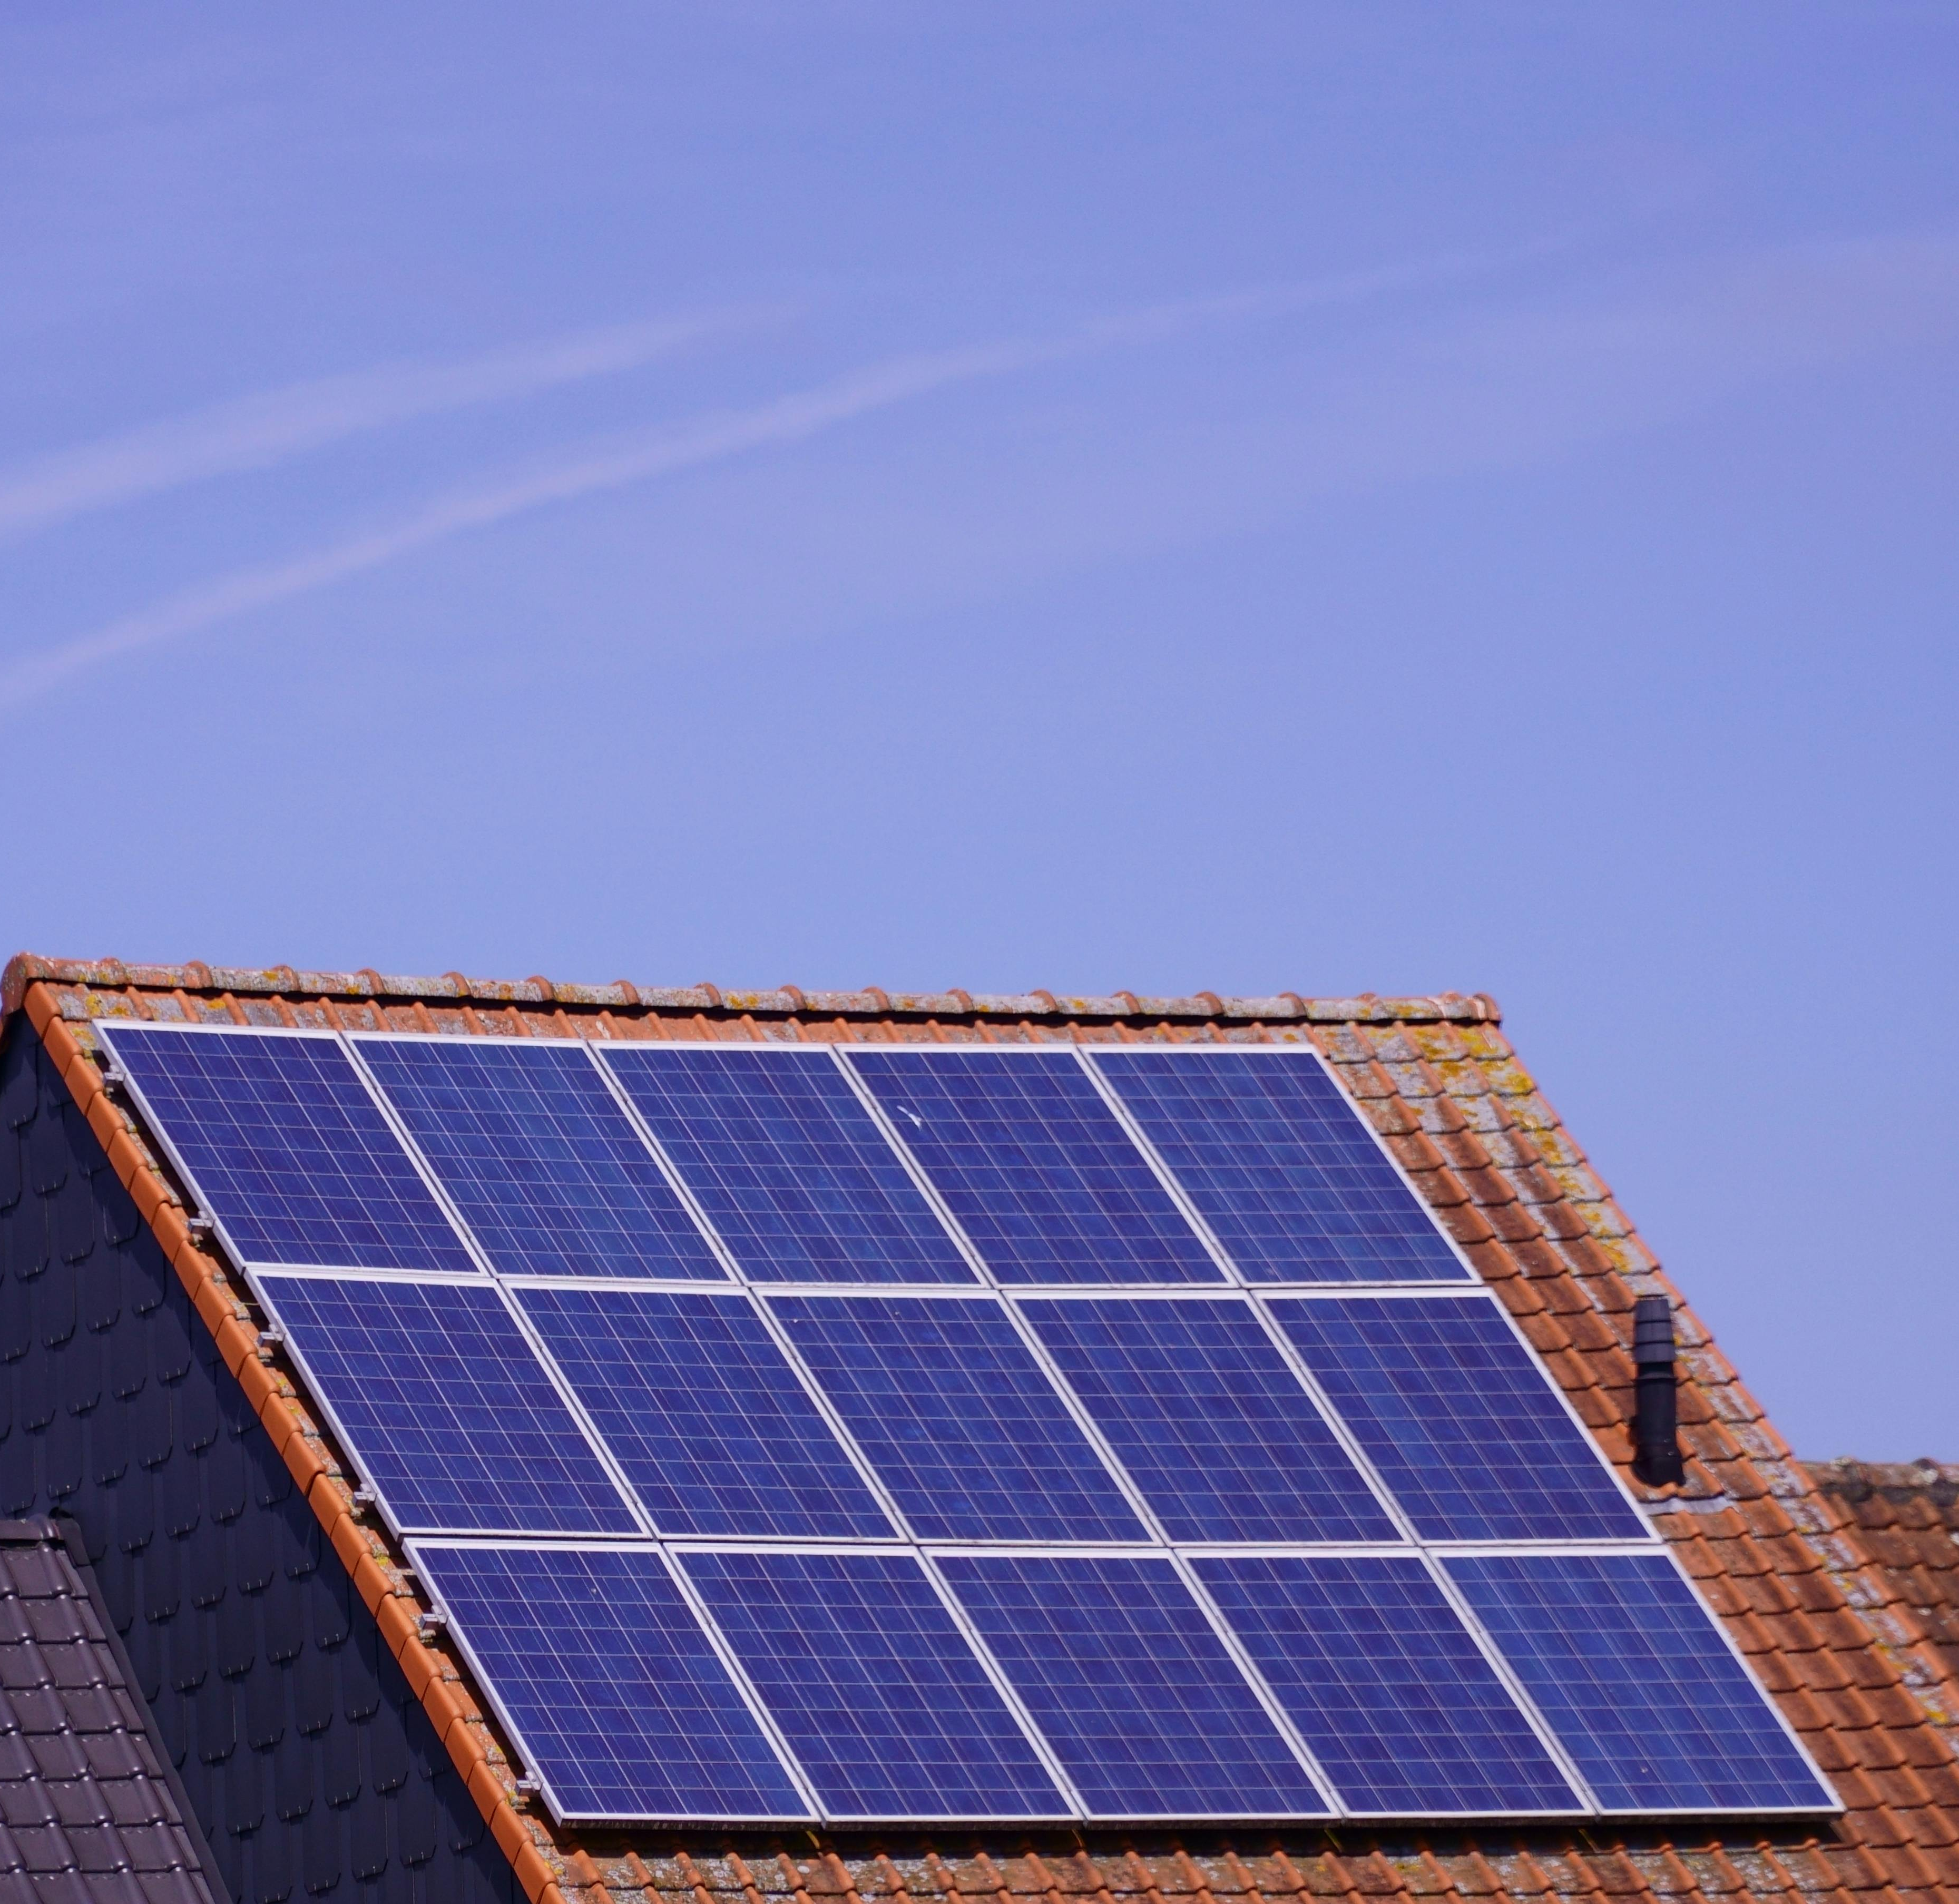


1
Ávinningur vistvænna fjárfestinga
Framkvæmd fjárfestinga skilar langtíma sparnaði
Kostnaðarsparnaður. Gististaðir taka með miklum áhuga umhverfisvænar aðferðir af einni mjög sannfærandi ástæðu: möguleikann á verulegum fjárhagslegum sparnaði.
Hvernig: Sólarkerfi geta lækkað rafmagnsreikninga þína, vel einangruð kofa lækkar hitunarkostnað og vatnsendurvinnslukerfi gæti dregið úr þjónustugjöldum.

Slide 10
1
Ávinningur vistvænna fjárfestinga
Framkvæmd fjárfestinga skilar langtímasparnaði
Hár upphafskostnaður.
Hagkvæm innviði, svo sem uppsetning sólarrafhlaða eða lítillar vindmyllu, krefjast oft upphaflegrar fjárfestingar.
Það gæti kostað gististaðinn þinn tugþúsundir evra (áætlanir eru á bilinu um 20.000 til 50.000 evra). Á sama hátt gætu byggingarefni úr umhverfisvænum efnum eða háþróuð einangrun bætt við byggingarkostnað.
Þessar fjárfestingar auka stofn- eða uppfærslukostnaðinn þinn, og þú gætir þurft að rukka hærra verð til að endurheimta þær.

Slide 11
Fjármálajöfnur og hvernig á að nota þær
Formúla endurgreiðslutíma (ár)
Endurgreiðslutími = upphafleg fjárfesting / árleg sparnaður
Hvernig á að nota
Sýnir hversu langan tíma það tekur fyrir fjárfestingu (t.d. sólarsellur) að borga sig.
Ávöxtun fjárfestingar
(Ávöxtun fjárfestingar %)
ROI = (Árleg nettósparnaður / upphafleg fjárfesting) × 100
Hvernig á að nota
Aðstoðar við að bera saman hvaða uppfærslur eru fjárhagslega hagkvæmast.

Slide 12
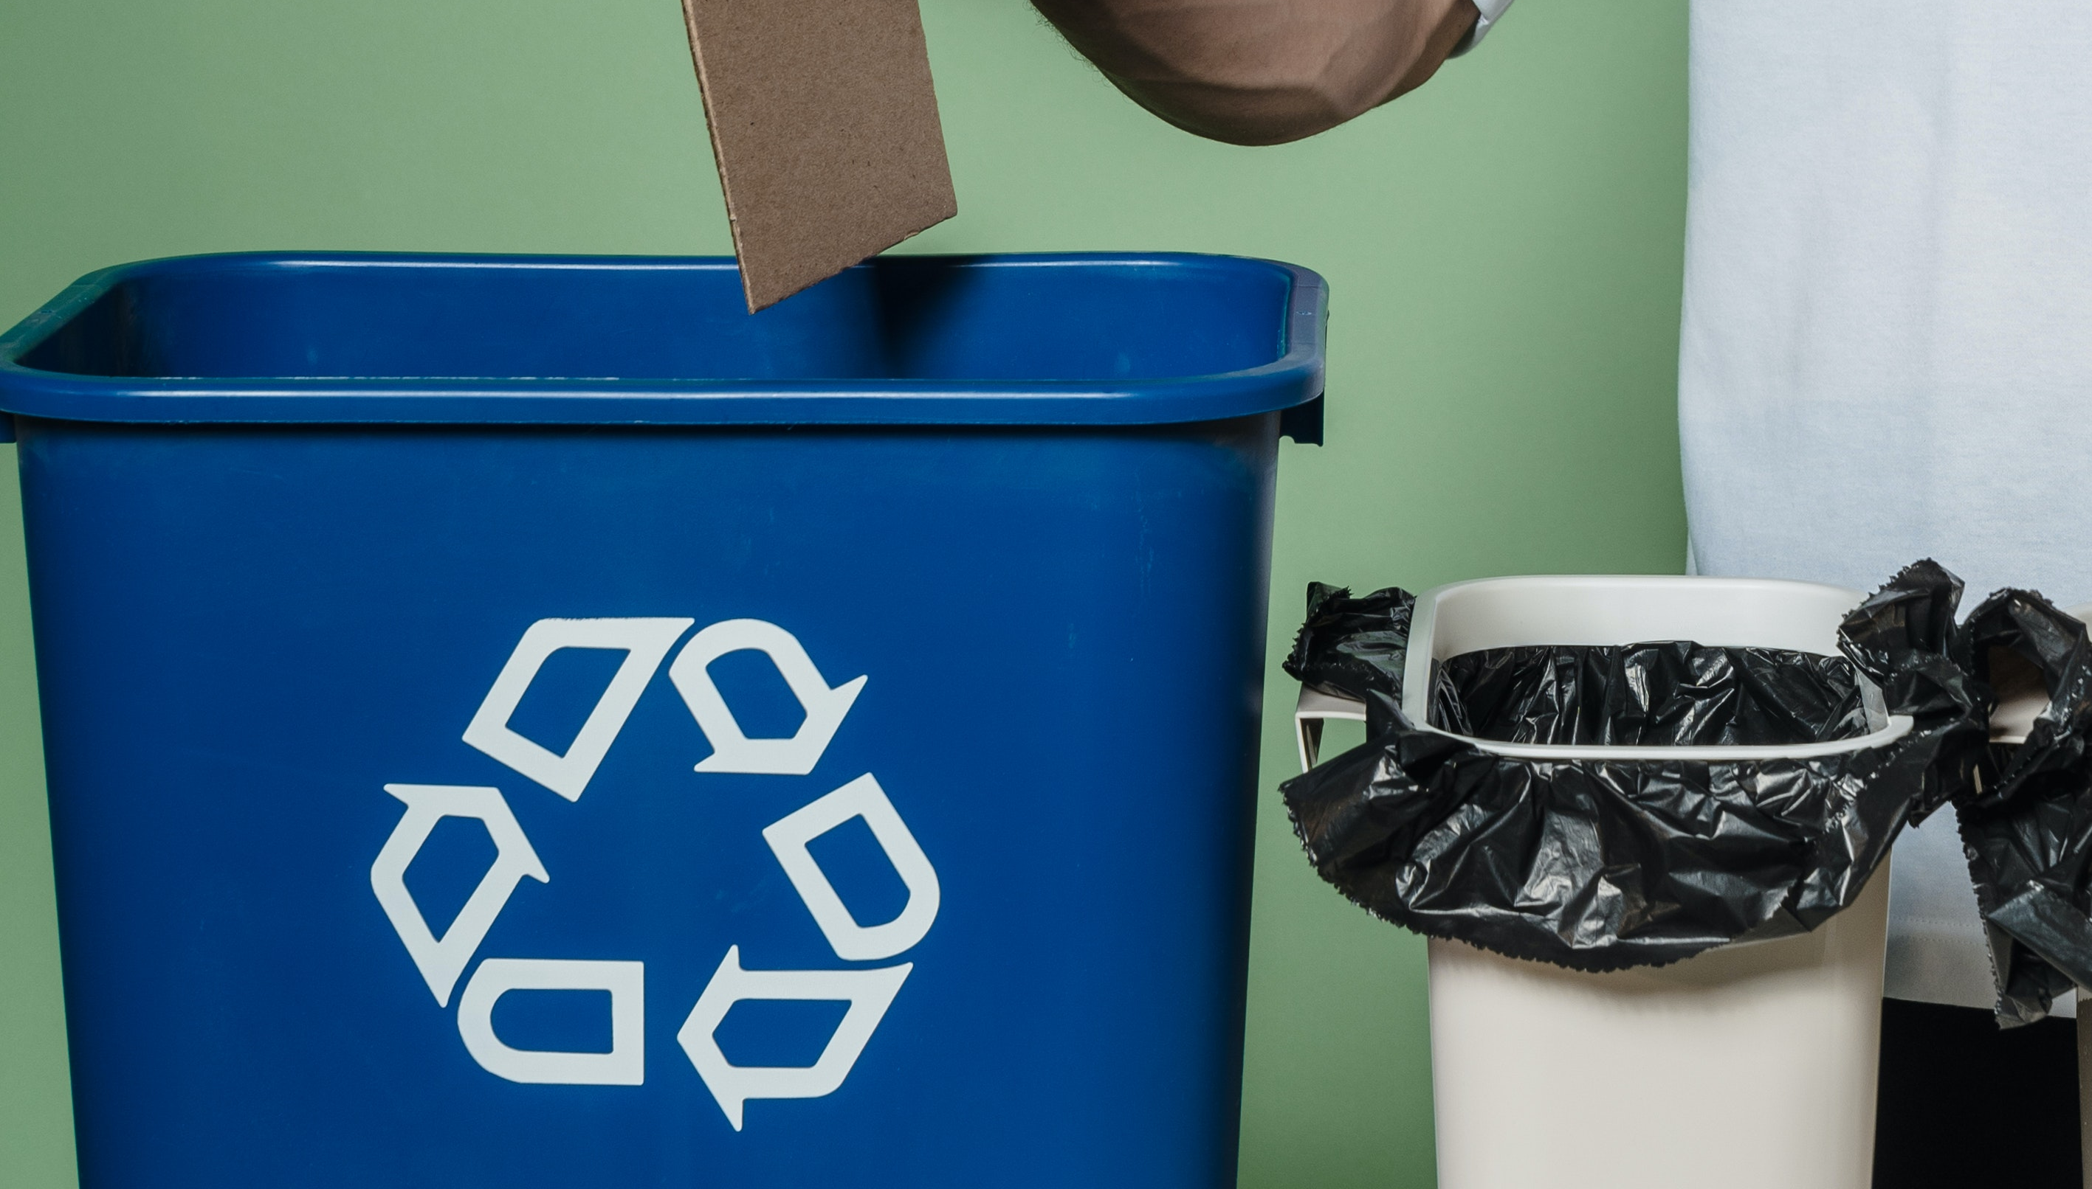
Byrjaðu smátt: Með því að lágmarka matarsóun og endurvinna efni eins og pappír og plast geta hótel á skilvirkan hátt umbreytt rusli sínu í verðmæt auðlind.
Hár upphafskostnaður
Uppsetning, uppfærsla, efni og bygging geta kostað verulega fjármuni.
Dæmi
Kostnaður: Sólarkerfi og lítil vindmylla geta kostað um €20,000 - €50,000.
Sparnaður: Arðsemi fjárfestingarinnar (ROI), háð orkunotkun og stærð kerfisins, getur sparað 2.000–5.000 € á ári fyrir lítið til meðalstórt umhverfisvænt gistiheimili.
Endurgreiðslutími er að meðaltali 7–12 ár.
Umhverfisvæn fjárfesting
Byrjaðu smátt en skipuleggðu fjárfestinguna til langs tíma hagnaðar

Slide 13
Fjármálajöfnur og hvernig á að nota þær
Jafnreikningsverð (á nóttu)
Jafnrekstrarverð = (föst kostnaðargjöld + breytileg kostnaðargjöld) / áætlaðar dvalarnætur
Hvernig á að nota
Aðstoðar við að reikna út hvað þú þarft að rukka á hverri nóttu til að standa straum af öllum kostnaði.
Möguleikar græns verðviðbótar
Aðlagaður vextir = grunnvextir × (1 + grænt álag %)
Hvernig á að nota
Skoðaðu hvort þú getir hækkað verð um 10–20% fyrir vistvæna þjónustu með réttlætingar rökum fyrir gesti.

Slide 14
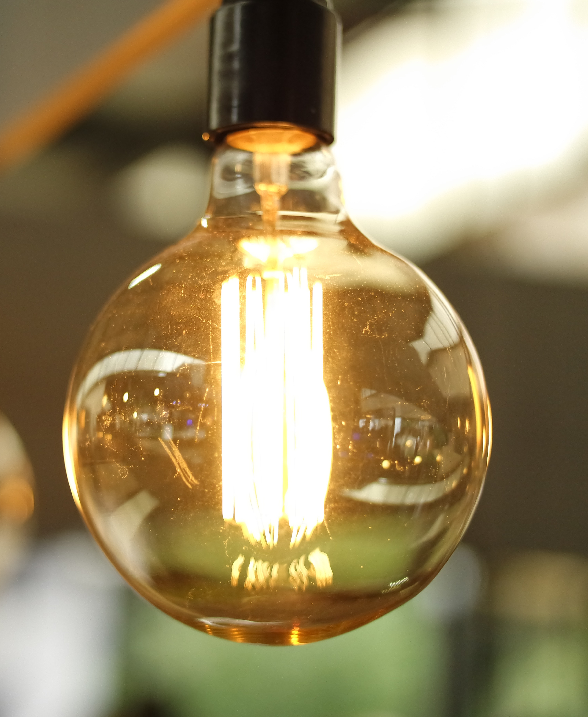
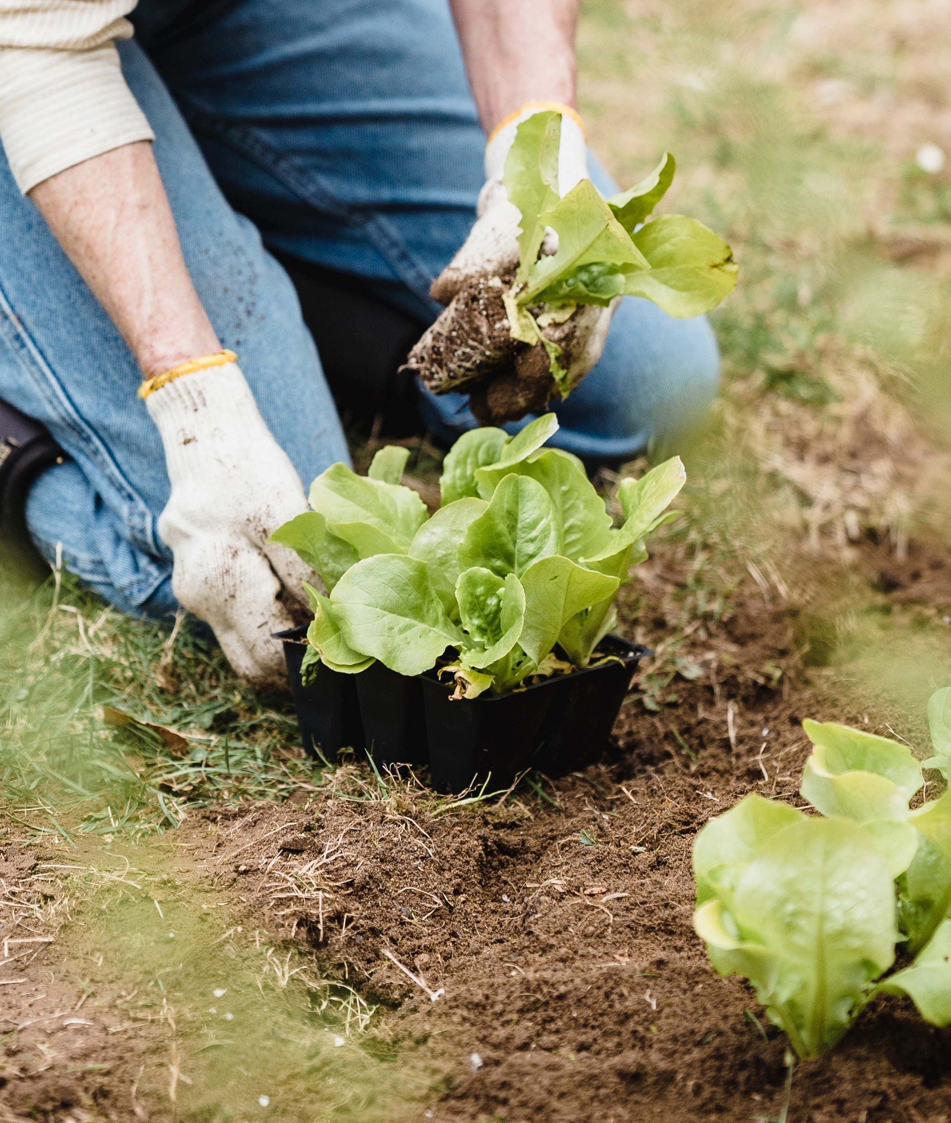
2
Ávinningur vistvænna fjárfestinga
Lækka rekstrarkostnað og styrkja vörumerki
Hagkvæmni. Þau draga ekki aðeins verulega úr rekstrarkostnaði heldur auka einnig vörumerkjagildi gististaðarins, sem höfðar til umhverfismeðvitaðra ferðalanga sem setja umhverfisaðgerðir í forgang í ferðum sínum.
Hvernig: Með því að innleiða orkusparandi kerfi, svo sem LED-lýsingu, sólarorkuframleiðslu og há skilvirkni loftræstingar- og hitakerfi (HVAC), geta hótel verulega lækkað rekstrarkostnað sinn til lengri tíma.
Umhverfisvæn hótel útskýrð: Af hverju þau skipta máli

Slide 15
2
Ávinningur vistvænna fjárfestinga
Lækka rekstrarkostnað og styrkja vörumerki
Bættur hagnaður.
Slík sparnaður eykur hagnaðarmörk þín til lengri tíma – í raun geta umhverfisvænar fjárfestingar greitt sig sjálfar og jafnvel skilað meira.
Þegar verðlagningu er áætlað er hægt að sætta sig við aðeins lengri sjálfskilunartíma á fjárfestingarkostnaði þar sem daglegur kostnaður verður lægri framvegis.
Umhverfisvæn hótel útskýrð: Af hverju þau skipta máli

Slide 16

Lækka kostnað til lengri tíma
Hins vegar draga þau venjulega verulega úr rekstrarkostnaði til lengri tíma um meira en 50%.
Dæmi
Sjáðu dæmi um rannsóknarverkefni B&B Slieve Elva í Co. Clare á Írlandi sem framkvæmdi sjálfbærnibætur
Þeir náðu að draga úr orkunotkun um 65%, sem sparaði um 5.000 evrur í reikningum.
Umhverfisvæn fjárfesting
Fjölmörg frumkvæði leggjast öll saman € € €

Slide 17
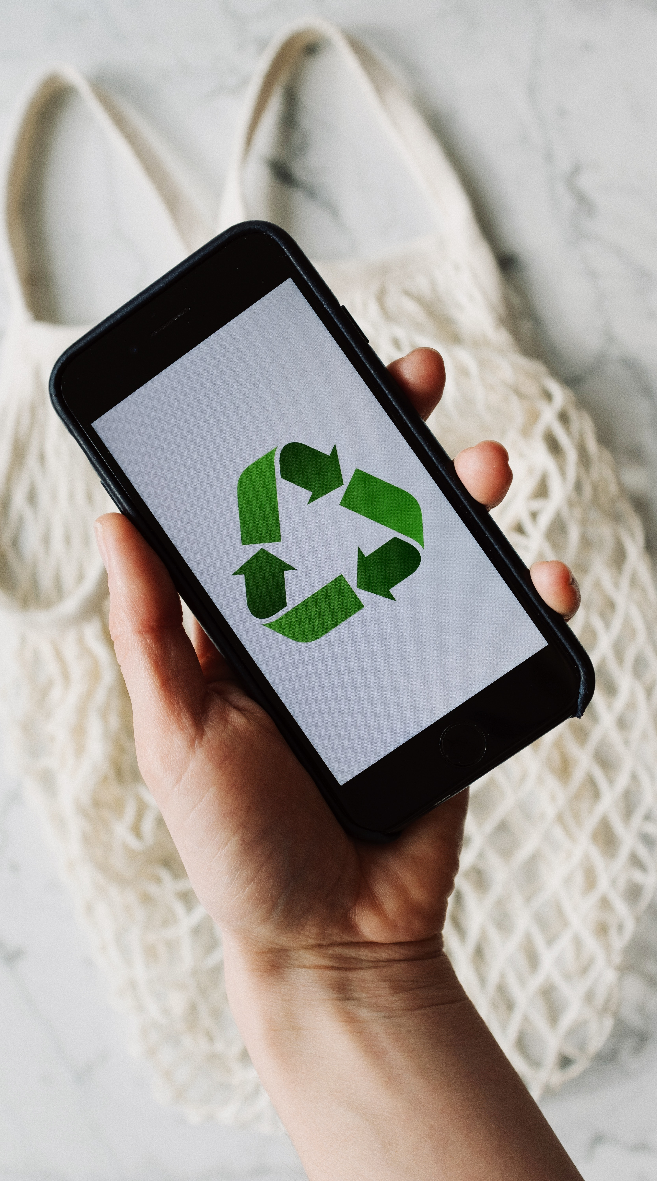
3
Ávinningur vistvænna fjárfestinga
Lækkun annarra kostnaðar og gjalda
Kostnaðarsparnaður.
Fyrir utan orkusparnað skila sjálfbærar aðferðir oft kostnaðarsparnaði sem ekki er strax augljós.
Með öðrum orðum getur sjálfbærni bætt rekstrarmörk þín frá kostnaðarsjónarmiði, sem gerir þér kleift annaðhvort að hagnast meira á sama verði eða hugsanlega að bjóða betri kjör en óhagkvæmari samkeppnisaðili.

Slide 18
3
Ávinningur vistvænna fjárfestinga
Lækkun annarra kostnaðarliða og gjalda
Að draga úr úrgangi (með endurvinnslu, molnun og forðun einnota hluta) getur lækkað gjöld þín fyrir ruslatöku.
Vatns sparandi búnaður lækkar vatnsreikninga.
Lækka laun- og þvottaefnakostnað: Jafnvel aðgerðir eins og að hvetja gesti til að endurnota handklæði eða innleiða reglu um að skipta um rúmföt á þriggja daga fresti (algengt í umhverfisvænum gististöðum) lækka laun- og þvottaefnakostnað.

Slide 19
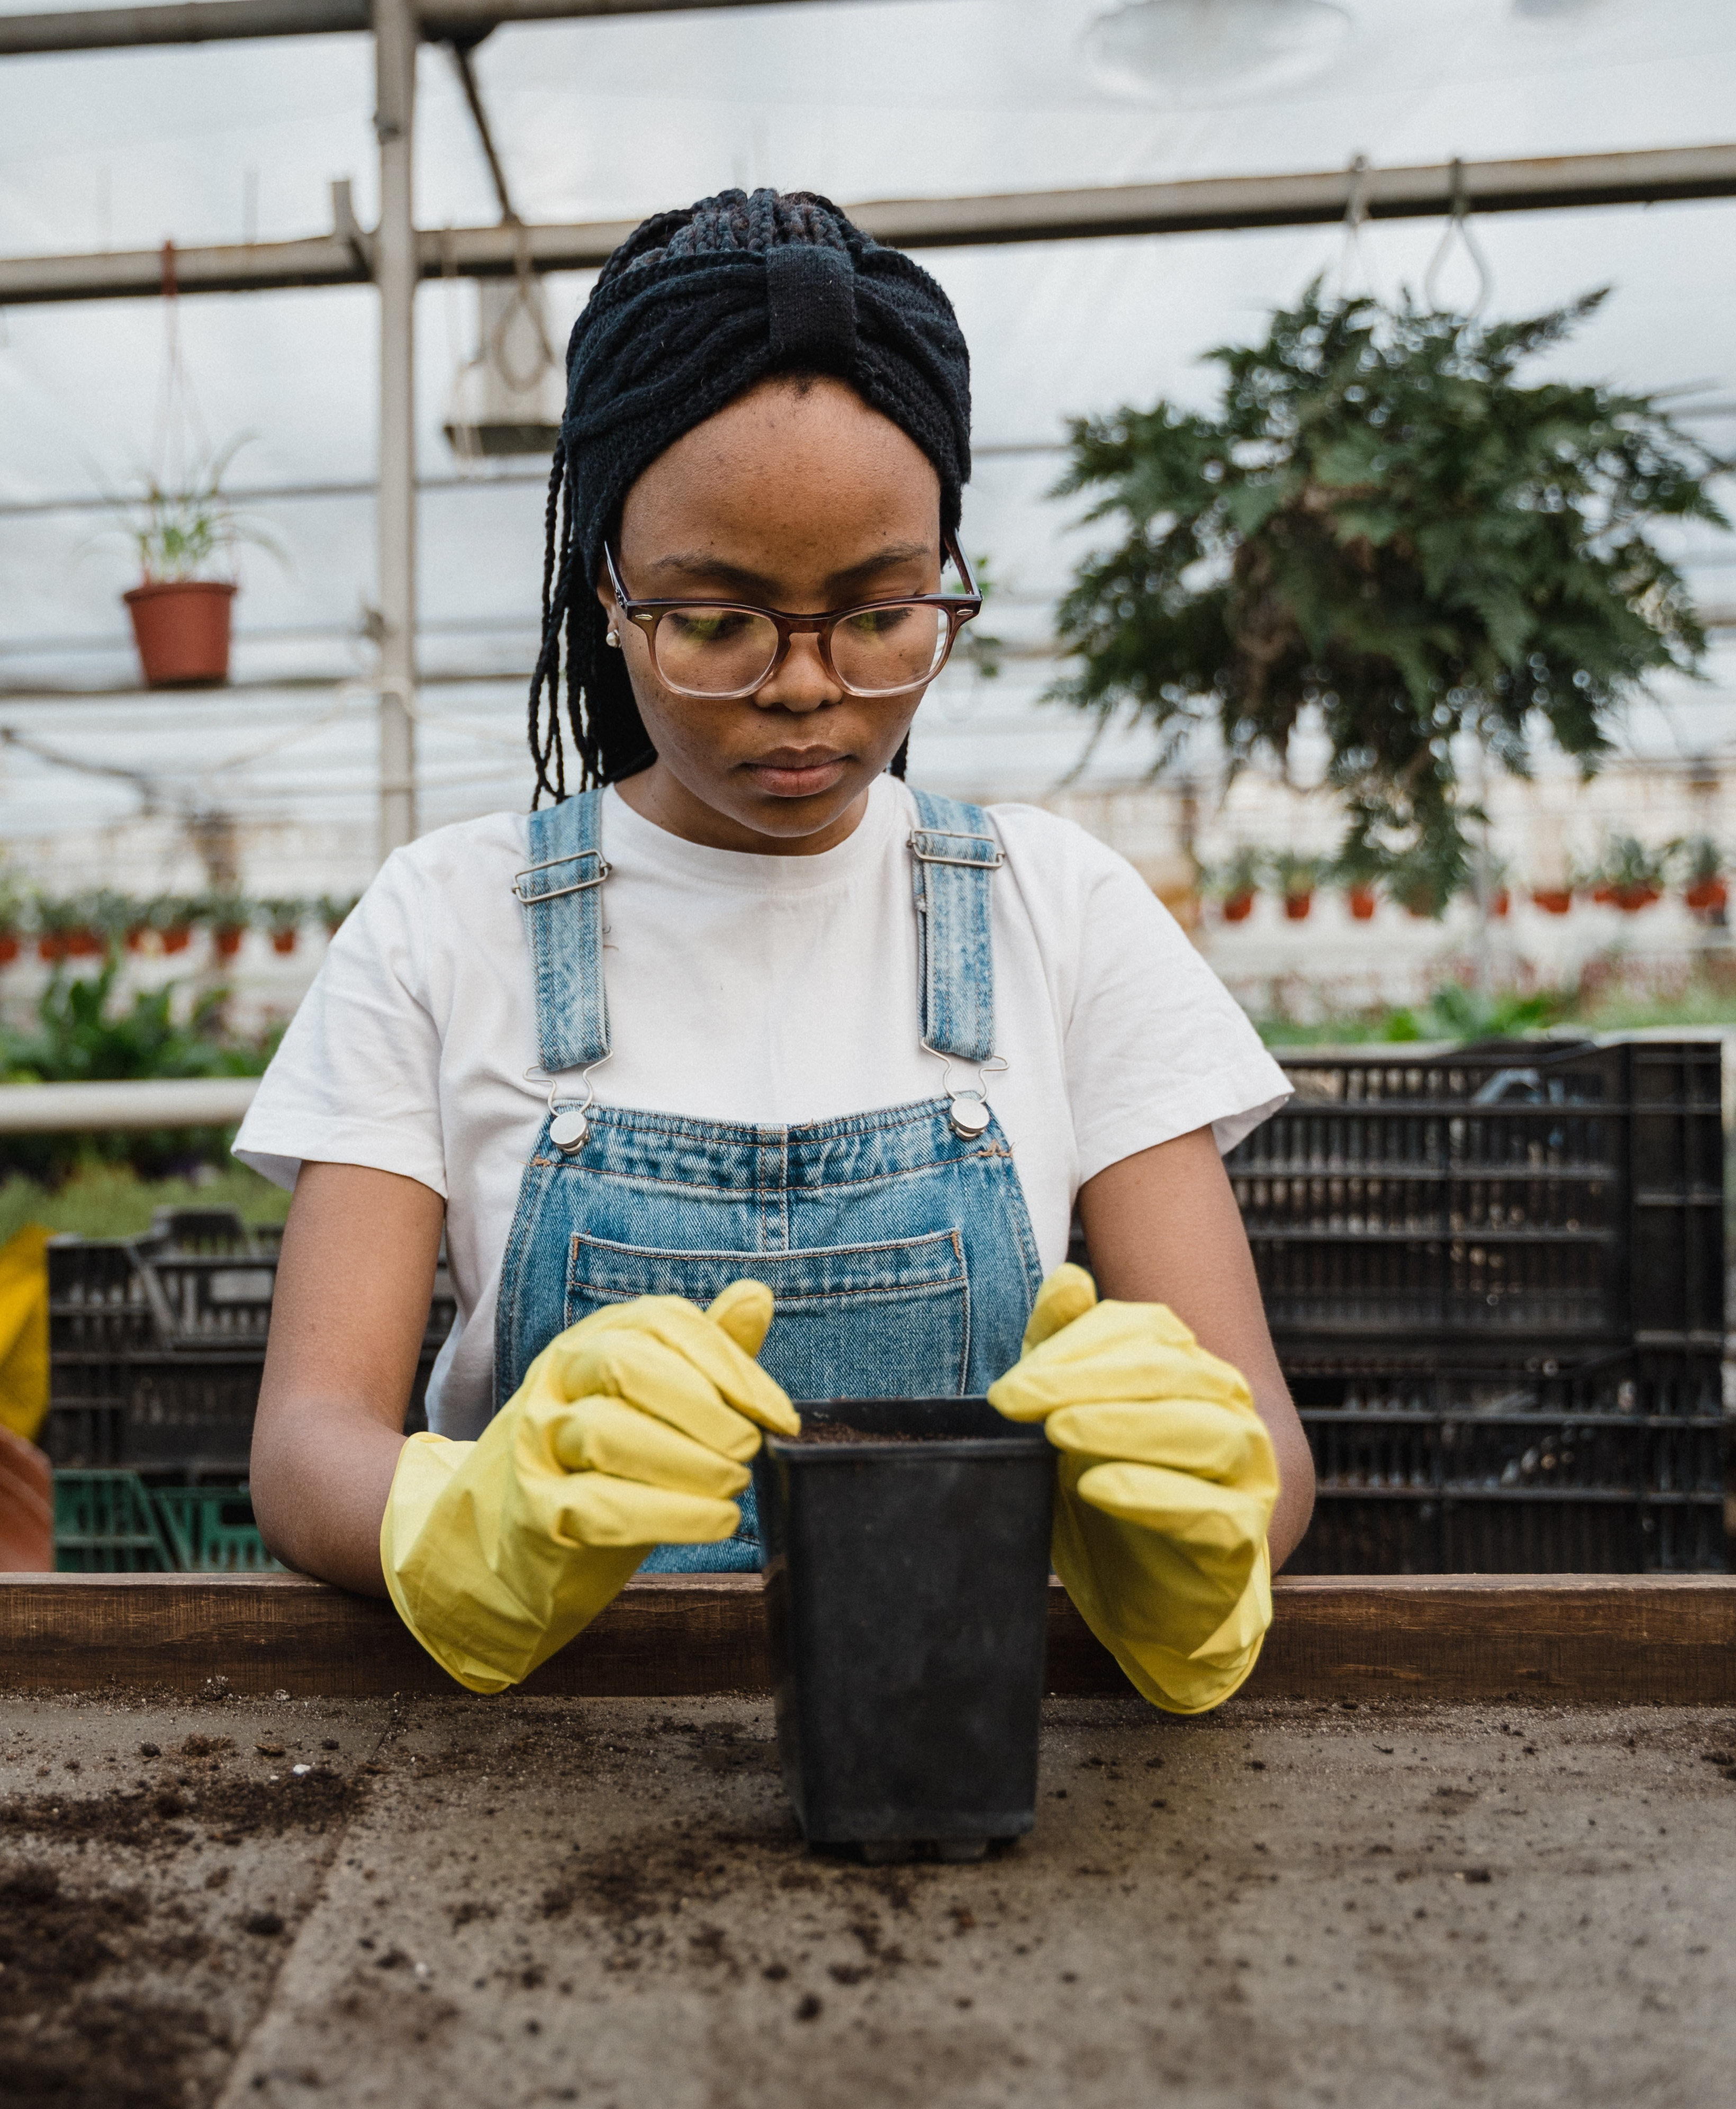
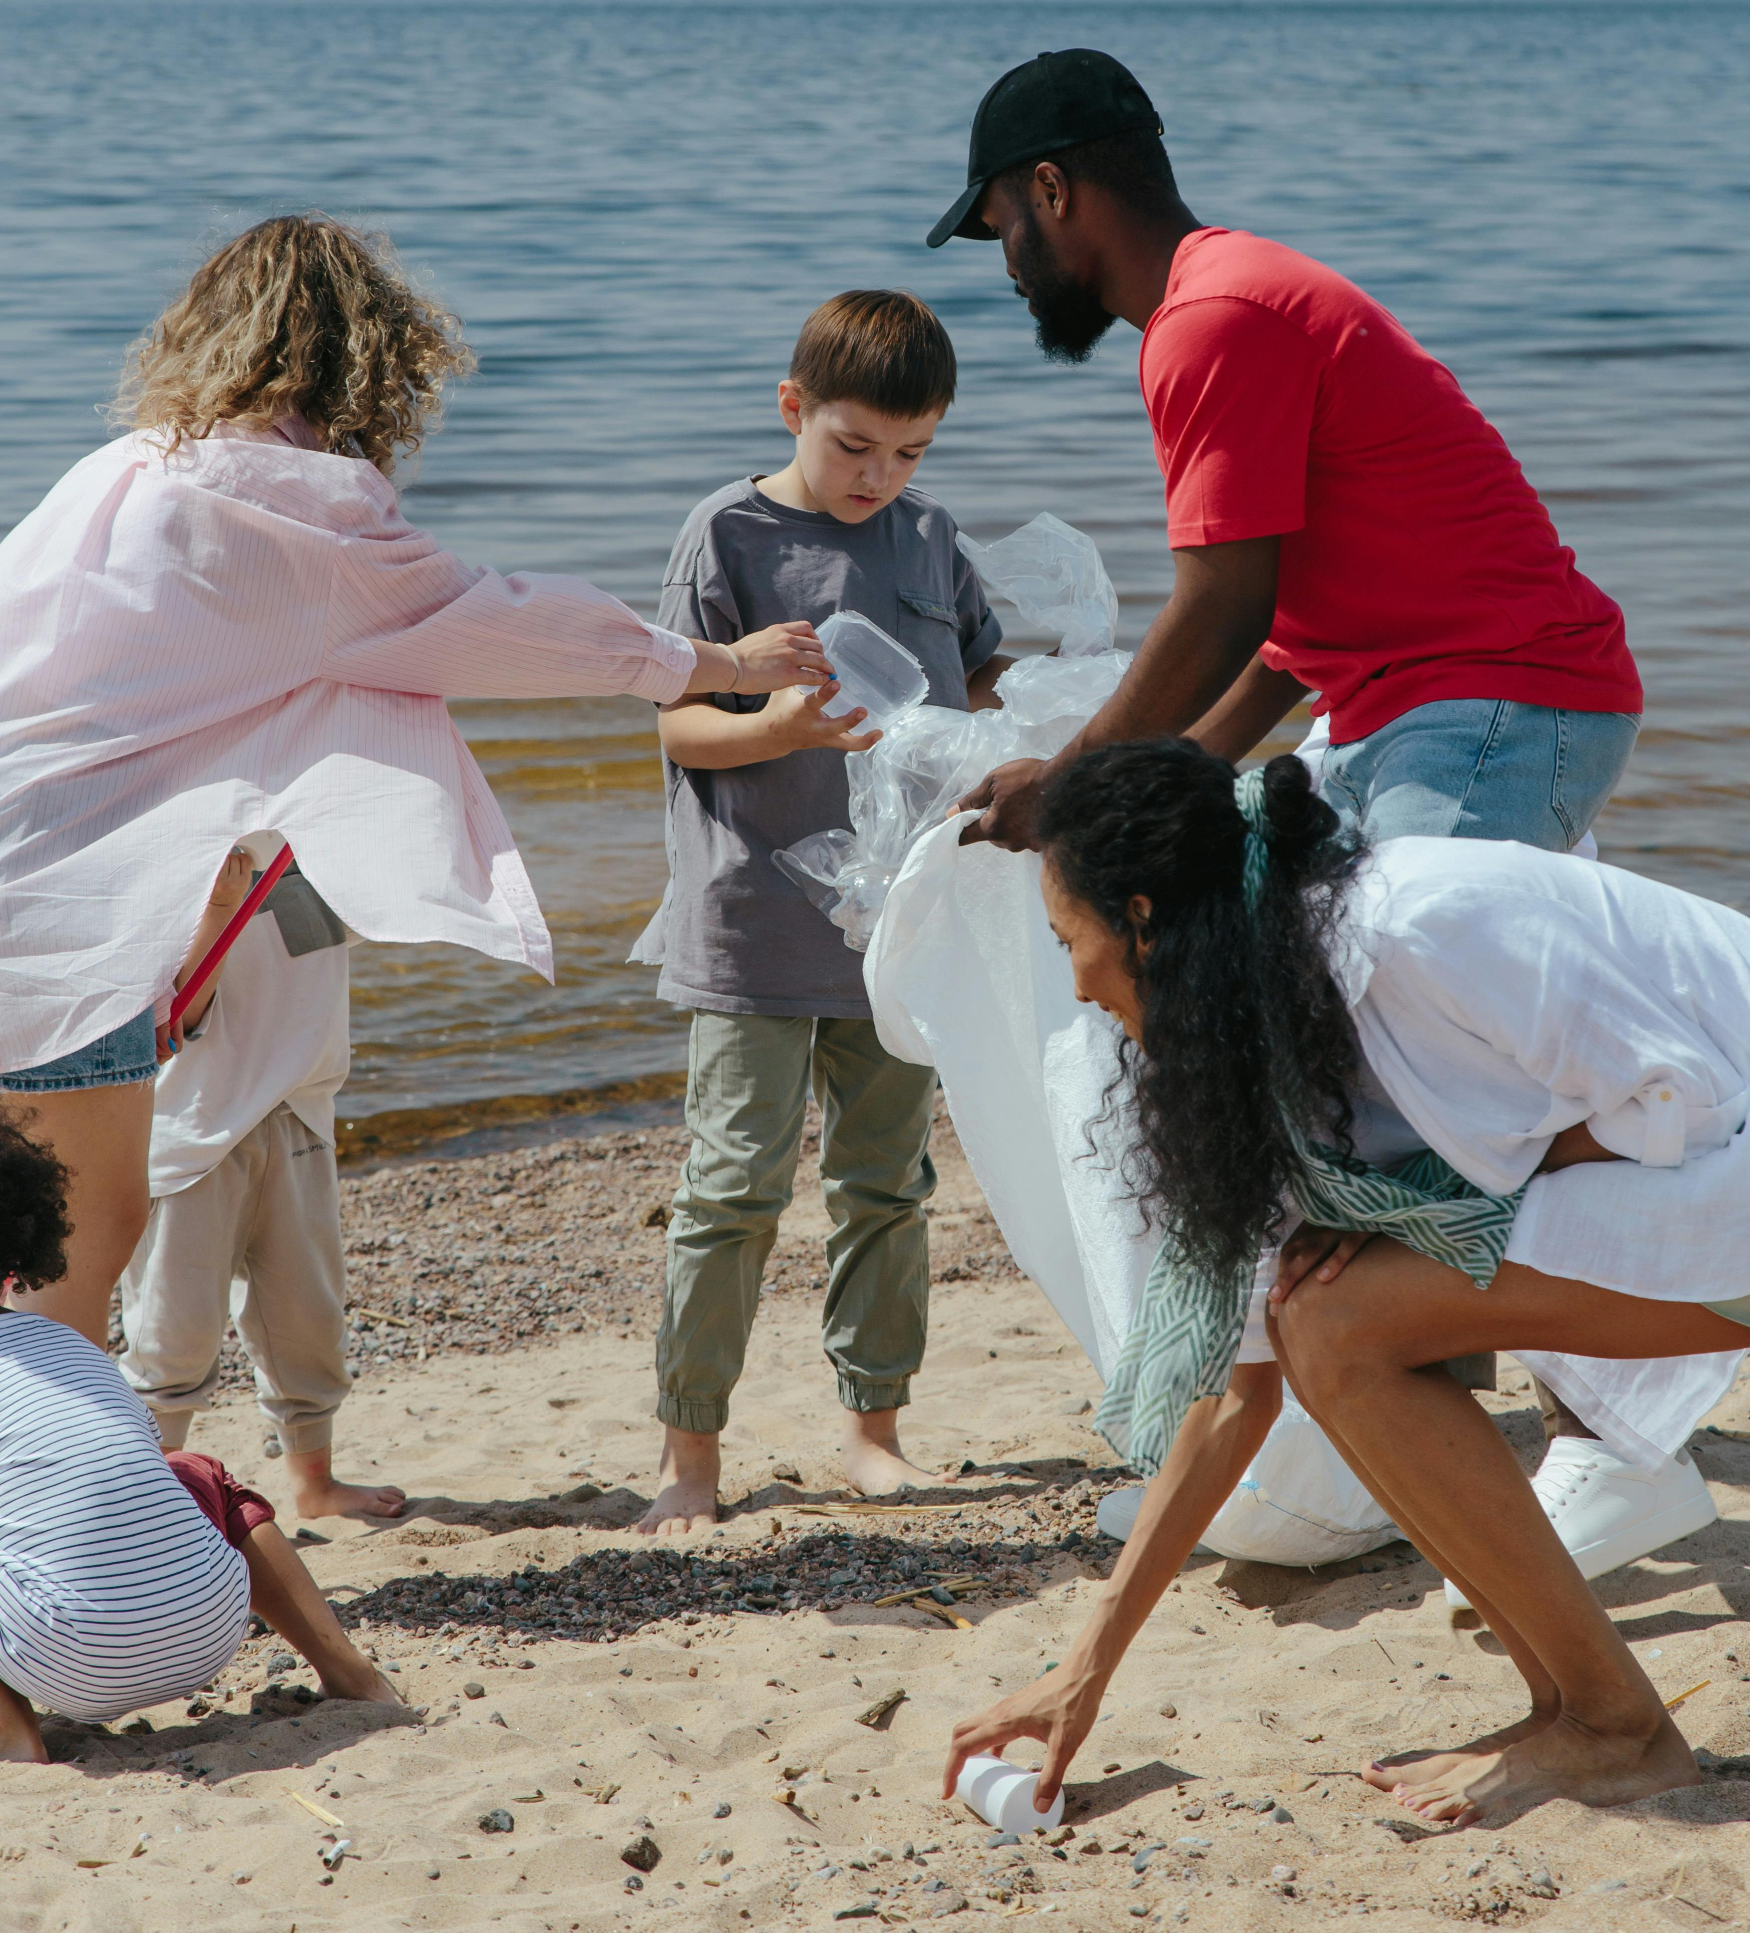
4
Ávinningur vistvænna fjárfestinga
Markaðs- og nýtingarlegir ávinningar
Aukinn nýtingarhlutfall.
Einn oft vanmetinn þáttur er sá að öflugir sjálfbærniviðleitnir geta aukið nýtingu með því að gera gististaðina sérstæðari.
Ef glamping-staðurinn þinn í sveitinni er sá eini á svæðinu með gullna vistvottun gætirðu unnið bókanir jafnvel þó verðin þín séu ekki lægri – sumir gestir munu velja þig af meginreglunni eða forvitni.
Hvernig: Með því að innleiða orkusparandi kerfi, svo sem LED-lýsingu, sólarorkuframleiðslu og há skilvirkni loftræstingar- og hitakerfi (HVAC), geta hótel verulega dregið úr rekstrarkostnaði sínum til lengri tíma.

Slide 20
4
Ávinningur vistvænna fjárfestinga
Kostir markaðssetningar og nýtingu
Hærri nýting, sérstaklega á millitímabilum, skilar betri árstekjum.
Til dæmis gætirðu komist að því að umhverfisvænar eiginleikar þínir laða að skólahópa, fyrirtækjaráðstefnur eða fjölmiðlaumfjöllun sem lengir bókunartímabilið þitt.

Slide 21

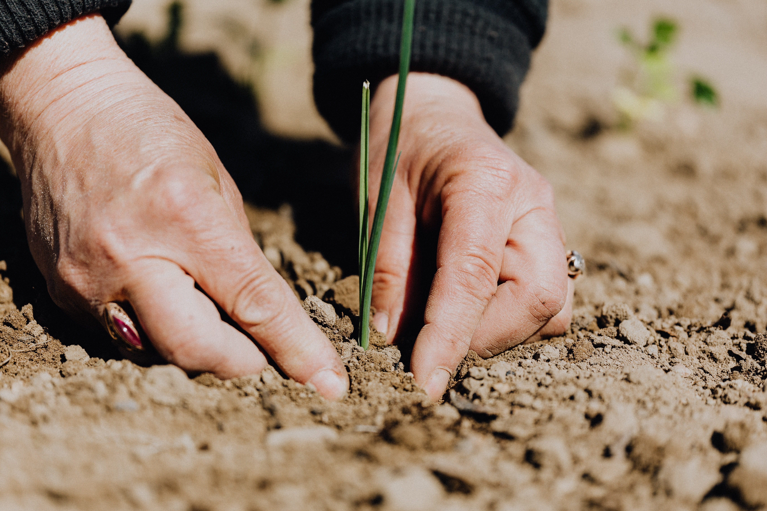
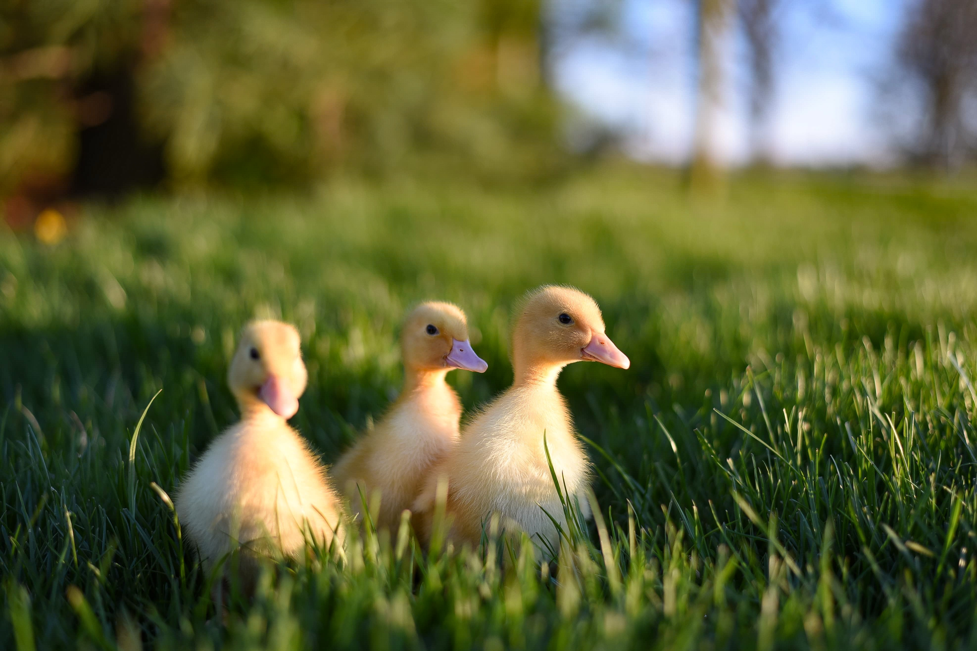
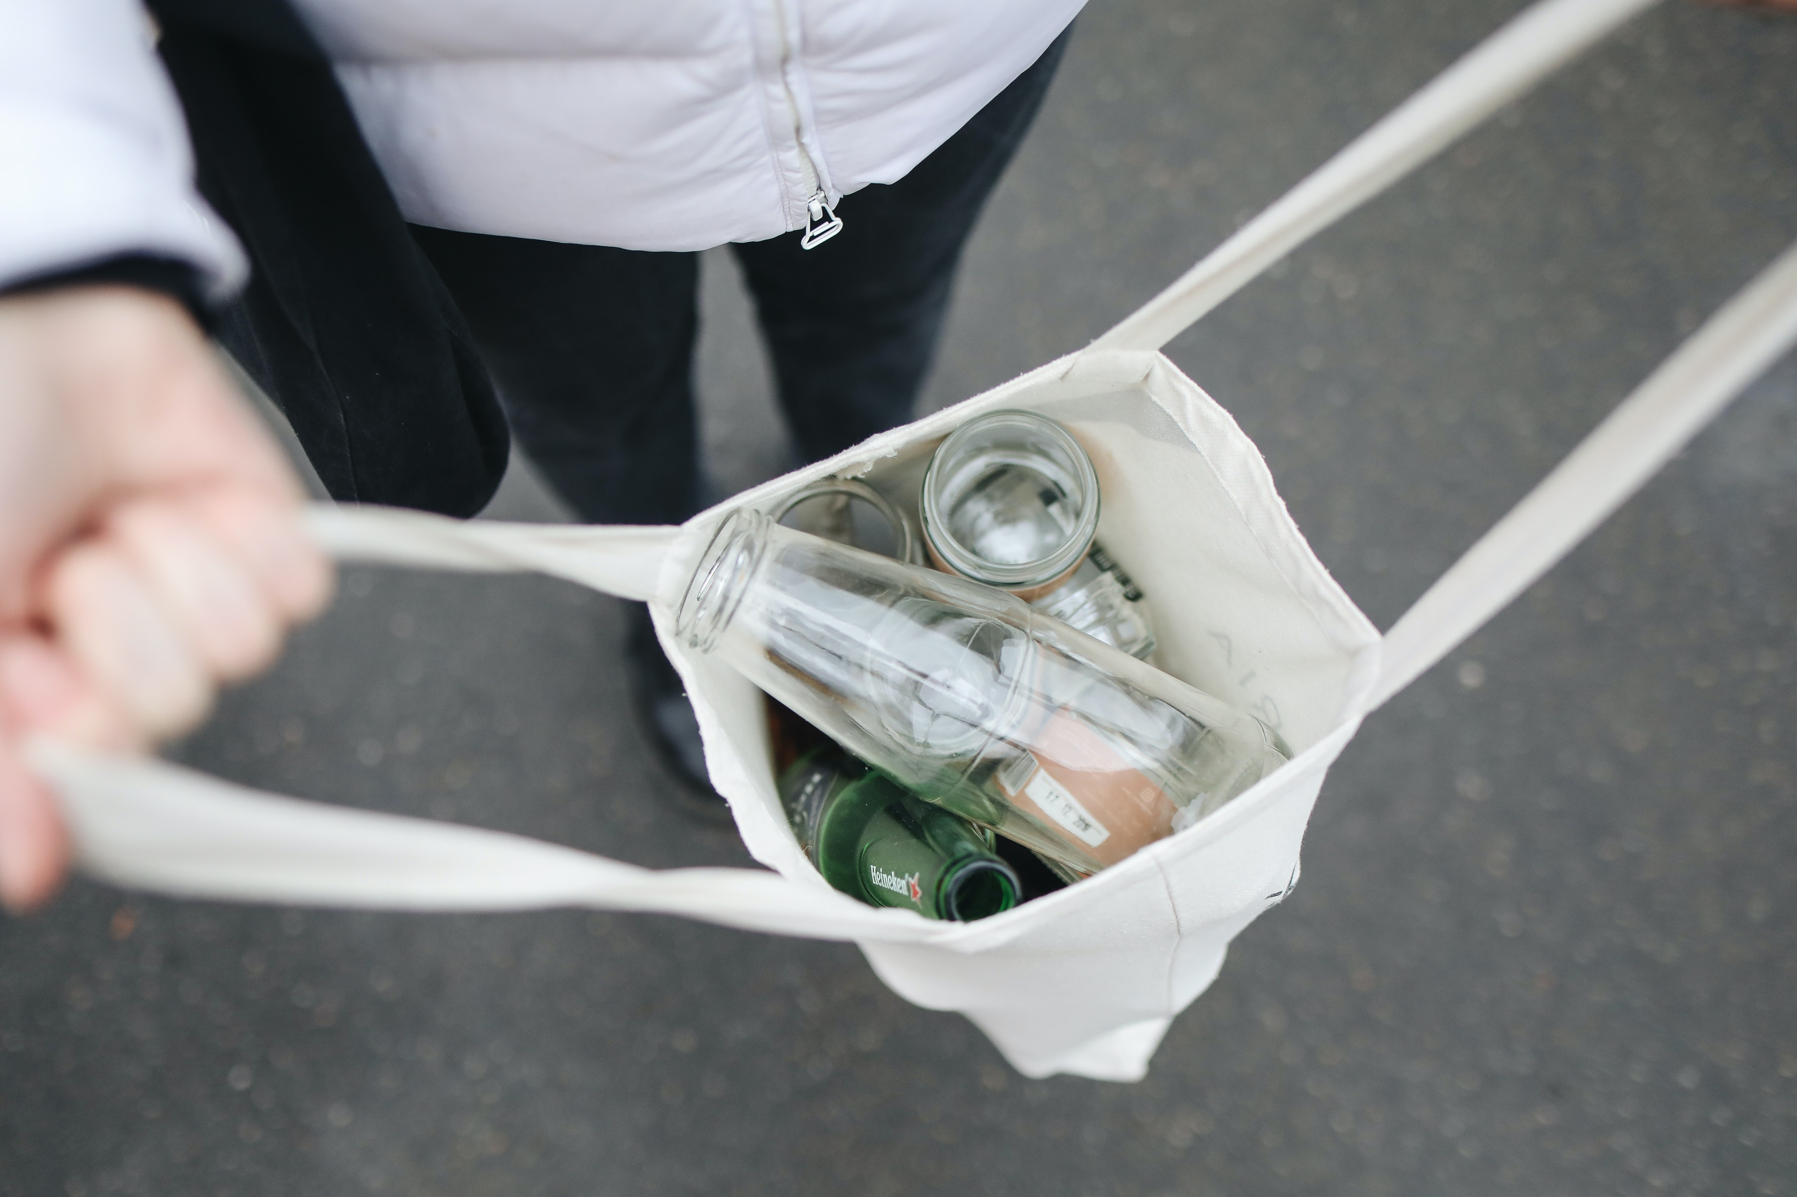
Meiri nýting utan háannatíma (jafnvel þó á hóflegum gjöldum) getur bætt árlega arðsemi þína verulega, og það er gert mögulegt með frásögninni um að staðurinn þinn sé "verðugur upplifunar á hvaða árstíma sem er vegna sjálfbærrar sjarma hans."
Í stuttu máli getur sjálfbærni verið lykil sölurök sem hjálpa til við að viðhalda stöðugri tekjulind.
Hvernig: Með því að innleiða orkusparandi kerfi, svo sem LED-lýsingu, sólarorkuframleiðslu og há skilvirkni loftræstingar- og hitakerfi (HVAC), geta hótel verulega dregið úr rekstrarkostnaði sínum til lengri tíma.

